Slide 1
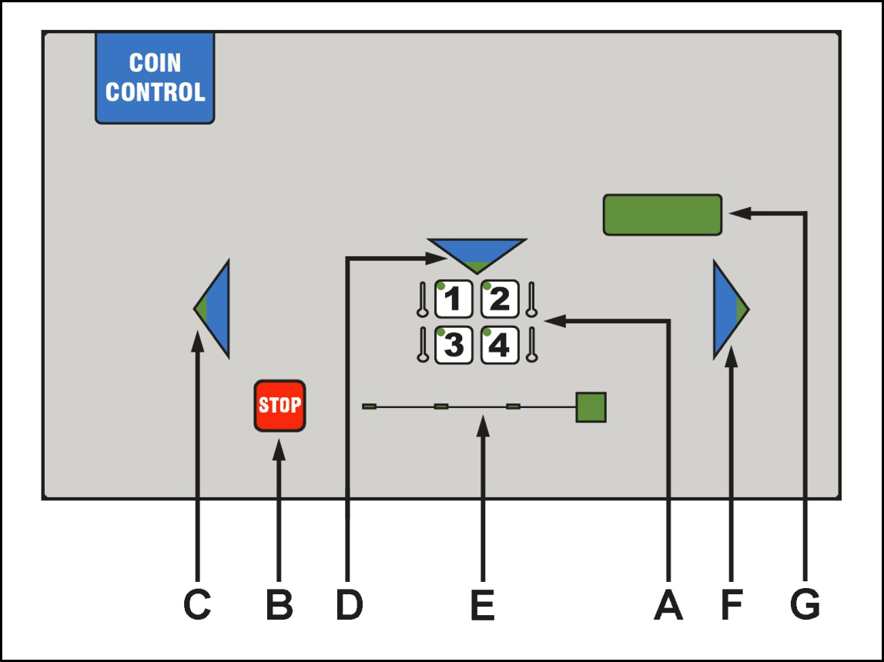
이용금액,도어부 설정방법
< 전면 패널 모습 >
이용금액 설정 절차
‘1’번 키를 길게 누르면 화면창에 ‘Cod’가 표시 됩니다.
비밀번호 : ‘12341234’를 누릅니다. 이때, 화면창에 ‘Pro’가 표시됩니다.
‘2’번 키를 누르면 ‘CASH’로 표시됩니다.
‘1’번 키를 누르면 ‘Pr-1’ 이 표시되며, 다시 ‘1’을 누르면 숫자가 깜박입니다.
‘2’, ‘4’ 키를 이용하여 설정된 금액으로 맞춥니다. 금액은 500 단위로
증/감 됩니다.
6. ‘Pr-1’에서 금액설정이 완료되면 다시 ‘1’번 키를 누르면 ‘Pr-2’가 표시됩니다.
7. ‘Pr-1’과 동일하게 반복합니다.
이후, 동일한 방법으로 ‘Pr-3’, ‘Pr-4’까지 동일한 금액으로 설정하고
‘1’번 키를 두번 누릅니다.
9. 마지막으로 ‘STOP’ 버튼을 누르면 CASH 상태로 돌아옵니다.
10. 2번키를 이용하여 mod로 이동한다.
11. mod에서 1번키를 이용하여 ucn항목으로 이동후 2번키를 이용하여
ucn1을ucn0으로 수정한다.
12. 1번키를 이용하여 mod로 표시후 stop버튼을 누르면 사용 가능 상태로 된다.

